Slide 1
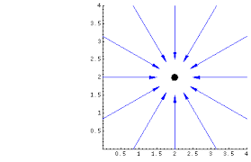

Задаци за вежбу
1) Одредити једначину праве која садржи тачку пресека правих 6x-2y-1=0 и 4x-y+3=0, а
паралелна је са правом 5x+2y+6=0;
10x+4y+79=0
Pit Mondrijan

Slide 2
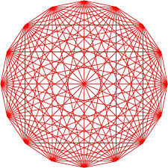
2) Написати једначину праве која припада прамену одређеном правим линијама 2x-3y+6=0 и -5x+4y-1=0, а
a) садржи тачку М(-4,-5);
б) управна је на правој 2x-y+4=0;
a)9x-7y+1=0; б)13x-30y+81=0 .

Slide 3
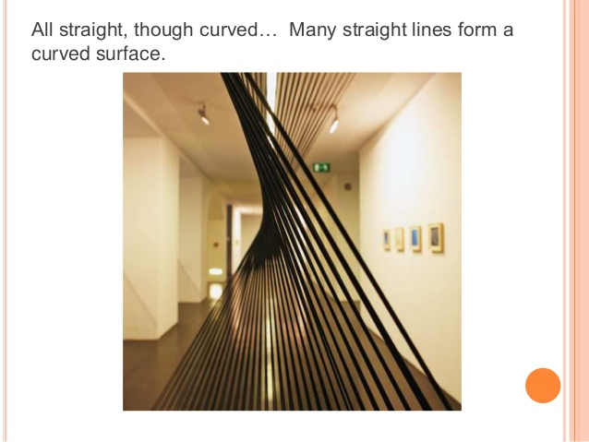
3) Дат је прамен правих 2x+5y+4=0, 3x-2y+25=0.Наћи ону једначину прамена која на координатним осама одређује одсечке исте величине.
X-y+9=0; x+y+5=0.

